Slide 1
助産師チャットボット
スポンサー：Youtuber助産師HISAKOさん
バラ組（第4グループ）

Slide 2
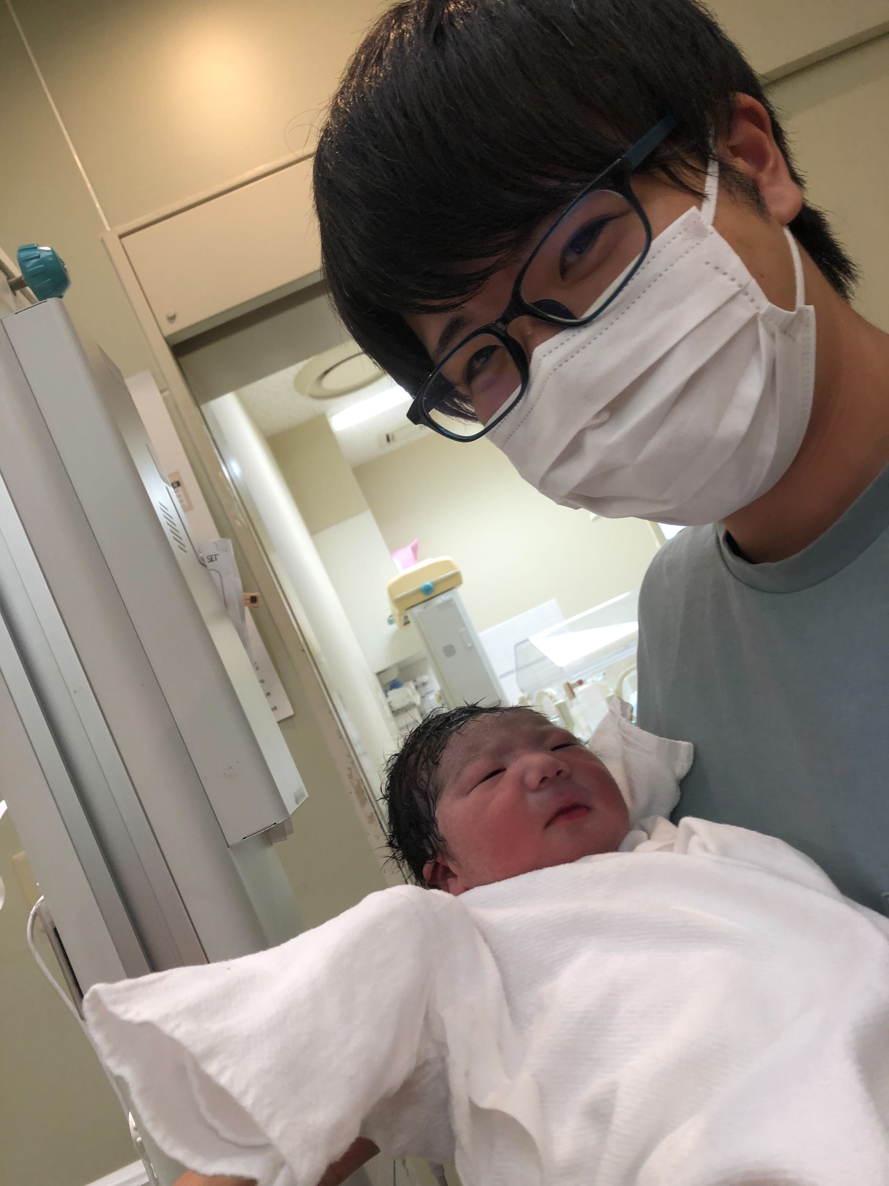
突然ですが
・先月第一子が産まれました！！

Slide 3
新米ぱぱになってみて
赤ちゃんについて知らない事が多すぎる！
妻は保育士だが、保育士でも知らない事いっぱい！！
相談したいときは
  かかりつけ医（助産院や小児科）
  地域の助産師さん
  無料の相談窓口
  親族
  Youtuber
気軽に相談しづらい
産まれて1か月程度しか診てくれない
気軽に相談しづらい
気軽に相談しづらい
気軽だが情報不確か
youtuber側は忙しくて返信のぞむ場合は有料

Slide 4
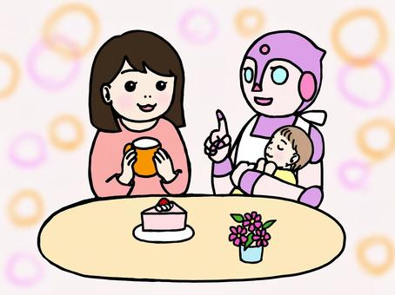
もっと気軽に相談したい！
「だれでも、いつでも、なんでも」相談できる助産師チャットボット
  だれでも：ママ（妊婦）、パパ、家族（祖父母や兄弟）
  いつでも：24時間返信
  なんでも：母乳、アレルギー、泣声、つわり、メンタルケア

Slide 5
チャットボット案
案1.Youtuberからの案件受注型
  人気の助産師系Youtuber（助産師HISAKO）
  公式ラインアカウントにチャットボット機能を追加する
案2.アプリ開発でアフィリエイトやサブスク

Slide 6
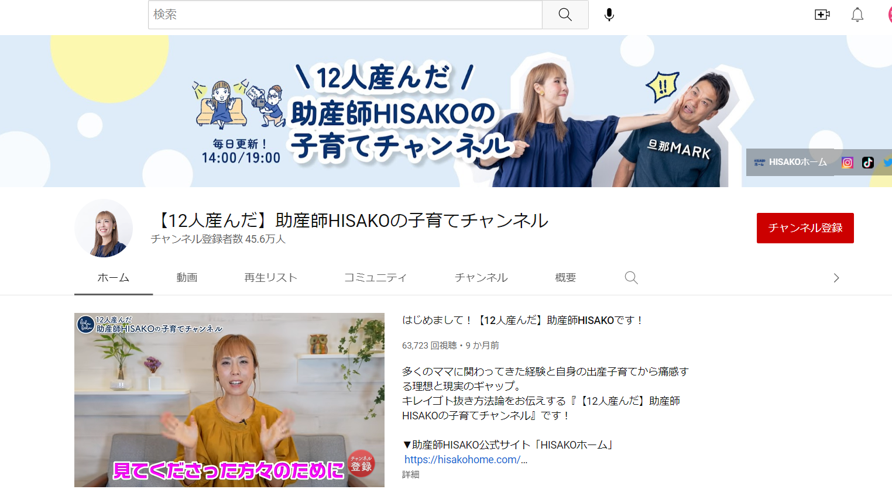
対象Youtuber
助産師Hisakoさん（登録者45万人）
助産師、看護師、12人の出産経験

Slide 7
案の優位性
サービスの顧客は誰なのか？
  →オーナー：Youtuber Hisako
  →利用者：乳幼児、妊婦のいる家庭
あなたの解決策なしに、現在、顧客はどのようにして問題を解決していますか？
  →オーナー：質問過多、有料の相談所を設けたり、動画で質問に回答
  →利用者：有料でYoutuberに相談orコメント（帰ってくるかわからない）
ユーザーが抱える問題に対するあなたの解決策はなんですか？？
  →オーナー視点：自動で質問内容に関連する動画のリンクを返す
  利用者視点：相談内容に関する動画が見れる

Slide 8
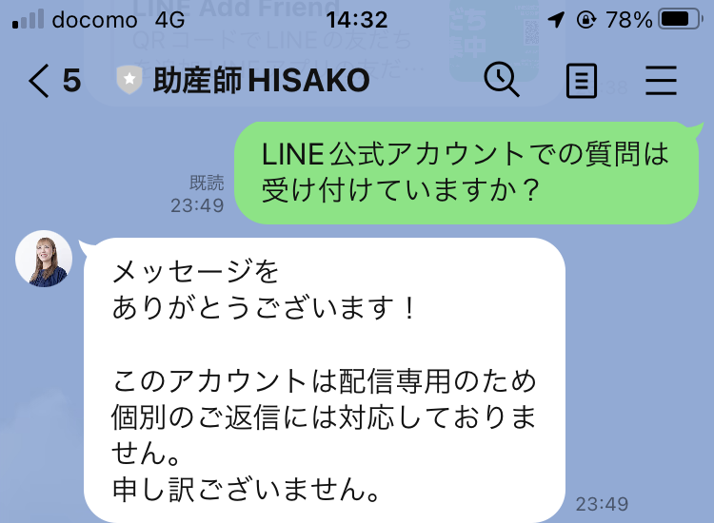
デモ
助産師HISAKOさん公式ラインアカウント
現在は返信対応なし

Slide 9
マネタイズ
Youtuber Hisakoさんがこのシステムを欲しがるか次第
基盤はできているため、相談が多く来そうな保育士系、看護師（医師）系Youtuberに横展開可能

Slide 10
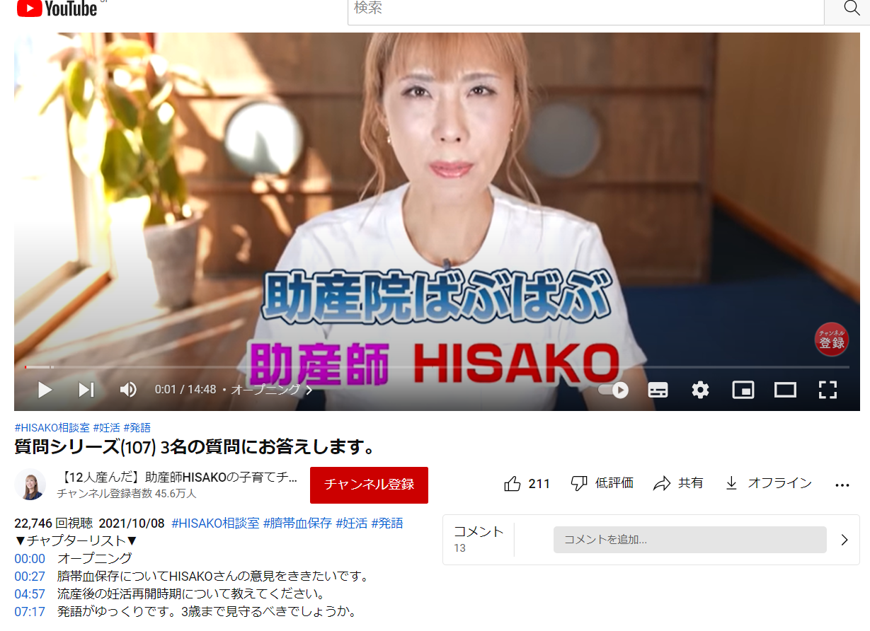
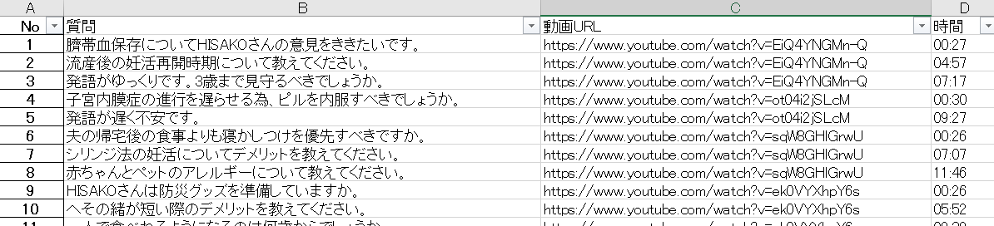
参考
データセット
質疑応答動画から取得

